Slide 1

Tema 7
7.1 - Promesas y observables – Parte 1

Slide 2
Introducción
Tanto las promesas como los observables sirven para trabajar con procesos asíncronos, es decir para aquellas operaciones cuya respuesta no es instantánea.
Los procesos asíncronos no son necesariamente peticiones HTTP o consumo de API’s.
También podemos crear promesas y observables para estar pendientes de ciertos cambios en la aplicación y ser notificados cuando algo suceda.

Slide 3
Introducción
Características de las promesas
Trabajan con un único flujo de datos, no pueden escuchar más de una fuente de datos.
Se usan con un conjunto de datos únicos asíncronos de respuesta.
Su cancelación resulta difícil de realizar.

Slide 4
Introducción
Características de las promesas (continuación)
Son bastante simples de implementar, por lo que si la tarea a realizar es sencilla, entonces una promesa es suficiente.
No obstante, se suelen emplear más los observables porque son más robustos.

Slide 5
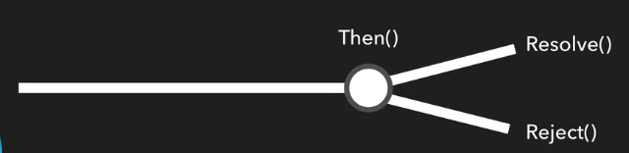
Introducción
Características de las promesas (continuación)
Cuando una promesa termina se pueden dar dos situaciones:
  resolve(): Todo ha ido bien.
  reject(): Algo fue mal y tenemos que manejar el error.

Slide 6
Introducción
Características de las observables
Trabajan con un flujo continuo de datos, es decir, pueden estar escuchando una gran cantidad de respuestas, no solo una.
Al fallar es posible reintentar de nuevo la operación (retry, replay).
Se pueden encadenar operaciones adicionales, como map, forEach, reduce, filter y más.
Se pueden crear desde otras fuentes, por ejemplo a partir de eventos.

Slide 7
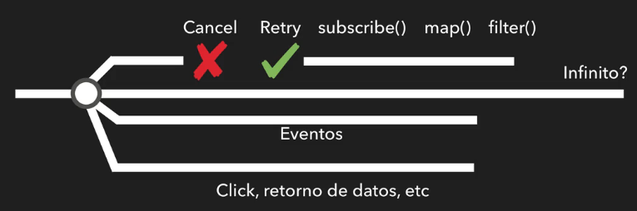
Introducción
Características de las observables (continuación)
El flujo de datos puede ser finito o infinito.
En un determinado momento se produce un evento (un clic de ratón, recepción de datos del backend, por ejemplo) para el que estamos suscritos.
En ese momento, si todo ha ido bien, podemos hacer varias cosas:
  Usar el operador map, filter, etc
  Cancelar, reintentar

Slide 8
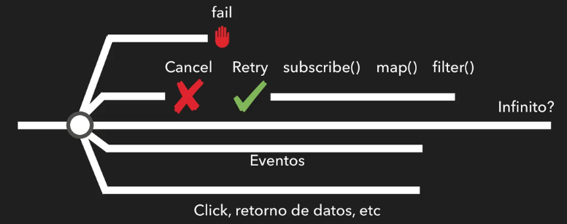
Introducción
Características de las observables (continuación)
En cambio, si se ha producido algún error (fail), entonces podemos especificar código para actuar en consecuencia: reintentar, escribir en un log, etc.

Slide 9
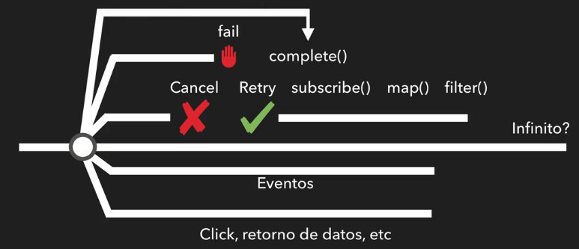
Introducción
Características de las observables (continuación)
Y por último, tenemos el caso en que tanto si todo ha ido bien como si ha sucedido algún problema, se ejecuta la función complete(), donde podemos especificar código para cuando un observable ha concluido.

Slide 10
Creación del proyecto
Creamos un proyecto llamado observables:
ng new observables
Una vez finalizada la creación del proyecto, procedemos a crear un componente para probar cómo funcionan las promesas:
ng g c promesas --spec=false -is
Ahora, borramos el código de la plantilla app.component.html y dejamos únicamente el selector del nuevo componente:
<app-promesas></app-promesas>

Slide 11
Creación de la promesa
En el nuevo componente, en el constructor, creamos una promesa.
Una promesa recibe como argumento una función que será ejecutada cuando la promesa sea ejecutada.
Esta función recibe dos parámetros: la función a ejecutar cuando se produce el evento (resolve) y la función a ejecutar en caso de error (reject).
export class PromesasComponent {
constructor() {
const promesa = new Promise( (resolve, reject) => {
});
}
}

Slide 12
Creación de la promesa
Una vez creada la promesa tenemos que invocarla.
En la invocación, la parte del then tiene como argumento el código de la función resolve() y la parte del catch tiene el código de la función reject():
export class PromesasComponent {
constructor() {
const promesa = new Promise( (resolve, reject) => {
});
promesa
.then( () => console.log('Promesa finalizada'))
.catch( error => console.error('Error en la promesa'));
}
}

Slide 13
Creación de la promesa
Y por supuesto nos falta la implementación de la promesa: queremos incrementar un contador cada segundo y al llegar a 3 que por la consola indique que el proceso ha terminado:
export class PromesasComponent {
constructor() {
const promesa = new Promise( (resolve, reject) => {
let contador = 0;
const intervalo = setInterval( () => {
contador++;
console.log(contador);
if (contador === 3) {
resolve();
clearInterval(intervalo);
}
}, 1000);
});
promesa
.then( () => console.log('Promesa finalizada'))
.catch( error => console.error('Error en la promesa'));
}
}

Slide 14
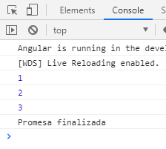
Resultado
Si levantamos el servidor deberíamos ver como cada segundo se muestra un número, comenzando por el 1 hasta llegar al tres, para finalmente mostrar un mensaje de “Promesa finalizada”:

Slide 15
Resultado
¿Y si donde teníamos puesta la llamada a resolve() ponemos la llamada a reject()?
export class PromesasComponent {
constructor() {
const promesa = new Promise( (resolve, reject) => {
let contador = 0;
const intervalo = setInterval( () => {
contador++;
console.log(contador);
if (contador === 3) {
reject();
clearInterval(intervalo);
}
}, 1000);
});
promesa
.then( () => console.log('Promesa finalizada'))
.catch( error => console.error('Error en la promesa'));
}
}

Slide 16
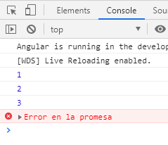
Resultado
En ese caso la salida sería como la siguiente:

Slide 17
Resultado
¿Y si quisiéramos que la llamada a resolve() pasará algún parámetro?
export class PromesasComponent {
constructor() {
const promesa = new Promise( (resolve, reject) => {
let contador = 0;
const intervalo = setInterval( () => {
contador++;
console.log(contador);
if (contador === 3) {
resolve('Todo ok');
clearInterval(intervalo);
}
}, 1000);
});
promesa
.then( (mensaje) => console.log('Promesa finalizada', '-', mensaje))
.catch( error => console.error('Error en la promesa'));
}
}

Slide 18
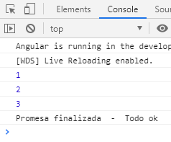
Resultado
En ese caso la salida sería como la siguiente:

Slide 19
Funciones que retornan promesas
Vamos a refactorizar el código anterior, ya que esa no es la forma usual de trabajar con promesas.
Lo que haremos será separar el código que define la promesa al código que la ejecuta.
En el constructor dejaremos el código que la ejecuta, mientras que la definición la encapsularemos en una función llamada contarTres().

Slide 20
Funciones que retornan promesas
export class PromesasComponent {
constructor() {
this.contarTres()
.then( (mensaje) => console.log('Promesa finalizada', ' - ', mensaje))
.catch( error => console.error('Error en la promesa'));
}
contarTres(): Promise<string> {
return new Promise( (resolve, reject) => {
let contador = 0;
const intervalo = setInterval( () => {
contador++;
console.log(contador);
if (contador === 3) {
resolve('Todo ok');
clearInterval(intervalo);
}
}, 1000);
});
}
}

